Slide 1
Formation Collège au Cinéma 6ème / 5ème
Vendredi 18 octobre 9h15-13h / 14h- 17h
Collège Louis Pasteur
Saint-Rémy

Slide 2
Contenu de la formation
8h-9h15 : accueil café, émargement, repas du midi, distribution des fiches CNC.
9h15-9h45 : présentation du dispositif Collège au Cinéma en Saône-et-Loire : organisation, thématiques, mise en œuvre du PEAC et ateliers vidéo, forum du cinéma, concours de films suédés. Questions diverses.
9h45-11h30 : analyse des films du second trimestre Les enfants loups (Sébastien Decerle) OU Porco Rosso (William Robin).
11h45-13h : analyse du film ET l’extraterrestre (Annabelle Renoud)
13h-14h : pause-déjeuner. Pour les inscrits au self, prévoir un chèque de 4,86 €, à l'ordre de Collège Louis Pasteur Saint Rémy.
14h-14h45 : analyse du film ET l’extraterrestre, suite et fin.
15h-16h45 : analyse du film Frankenstein (Christophe Manigaud)

Slide 3
Le dispositif Collège au Cinéma une éducation à l’image
Le dispositif national Collège au cinéma a été initié en 1989 par le Ministère de la Culture et de la Communication et le Ministère de l’Education nationale.
98 départements participent à ce dispositif en 2019-2020.
Quels sont ses objectifs ?
• Former le goût et susciter la curiosité de l’élève spectateur par la découverte d’œuvres cinématographiques en salle, dans leur format d’origine, notamment en version originale ;
• Offrir, dans le cadre du partenariat entre les ministères concernés et les collectivités territoriales, des prolongements pédagogiques et des formations ;
• Faciliter, sur l’ensemble du territoire, l’accès du plus grand nombre d’élèves à la culture cinématographique ;
• Participer au développement d’une pratique culturelle de qualité en favorisant le développement d’une fréquentation de plus en plus naturelle et régulière des salles de cinéma par les jeunes.

Slide 4
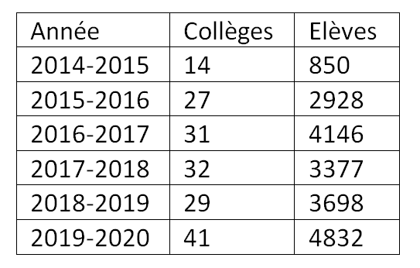
Le Parcours cinéma en Saône-et-Loire
Ecole au Cinéma : 16 200 élèves inscrits dans ce dispositif, 36 % des élèves de primaire du département.
Lycéens au Cinéma : moyenne de 3000 élèves dans le département.
Collège au Cinéma :
A l’échelle
nationale, 13,9 % des
collégiens participent
à ce dispositif sur
98 départements.

Slide 5
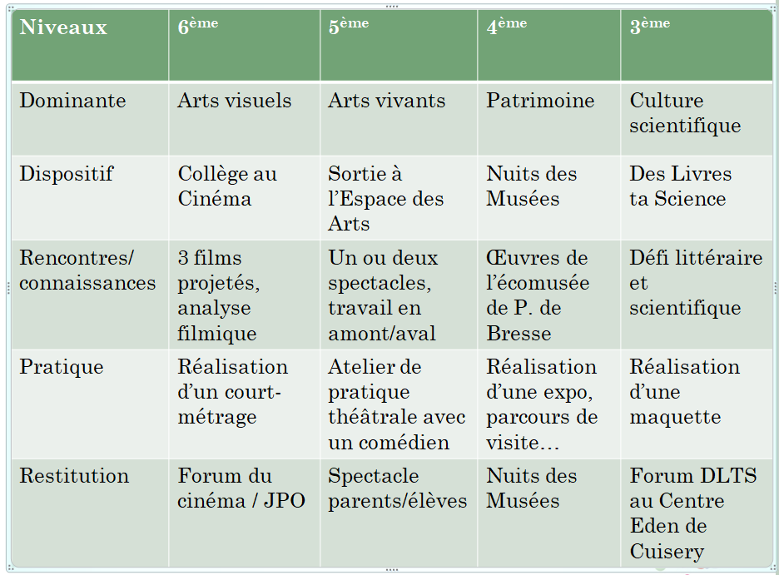
Collège au Cinéma et PEAC
31 inscriptions sur 41 concernent un niveau entier.
Privilégier dans la mesure du possible l’inscription d’un niveau entier pour la mise en œuvre du Parcours d’Education Artistique et Culturelle.
Un projet de classe ⇨ projet d’établissement, inscrit dans le volet culturel.

Slide 6
L’organisation du dispositif
Réflexion sur la thématique entre janvier et avril.
Avril : organisation du comité de programmation pour choisir les films projetés. Présence d’enseignants volontaires, Conseil Départemental, conseillère cinéma DRAC, coordonnateur cinéma-distributeurs.
Octobre : pré-visionnement en salle, gratuit mais non-défrayé.
Octobre-novembre : deux journées de formations (6ème/5ème et 4ème/3ème) avec envoi d’ordre de mission/convocation (défraiement km) ou d’invitations (pas de défraiement).

Slide 7
Calendrier des projections
Une projection par trimestre, trois films par an, pas de panachage possible.
Chaque enseignant coordonnateur prend contact avec le directeur de la salle de cinéma partenaire pour fixer les dates de projections.
Pour les projections dans les foyers ruraux : prendre contact avec Cyrille Léger. Possibilité de se déplacer au moins une fois dans l’année dans une salle de cinéma.
Pour les projections sur Chalon : privilégier le Mégarama, la directrice pourra se rendre disponible pour les projections à l’Axel en matinée.
1er trimestre : début novembre jusqu’aux vacances de Noël.
2ème trimestre : début janvier jusqu’à fin mars.
3ème trimestre : début avril jusqu’à fin juin.

Slide 8
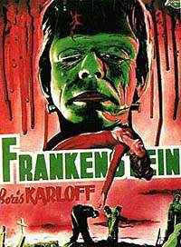
La thématique 2019-2020 le monstre, aux limites de l'humain

Slide 9
Un film en liaison CM2-6ème
Après avoir effectué un recoupement entre les inscriptions, 9 collèges et une 50ène d’écoles sont ainsi susceptibles de travailler sur une liaison cm2-6ème à partir du film « Porco Rosso» au 2ème trimestre.
Possibilité d’organiser une
exposition des productions
d’élèves dans le cinéma
partenaire et/ou d’afficher les
critiques du film/compte-rendu
rédigés par les élèves, etc …

Slide 10
le monstre, aux limites de l'humain
La présence d’une thématique dans la programmation permet de mettre en perspective les similitudes et les dissemblances des œuvres, cette transversalité renforçant la cohérence du dispositif.
Diversité des genres cinématographiques : film de science-fiction, animation, patrimoine (muet et N&B).
Cette thématique permettra d’associer les corpus de lettres de CM2, 6ème et 5ème, en lien avec les autres disciplines.
Découvrir des œuvres mettant en scène des figures de monstres, se confronter au merveilleux, à l'étrange.

Slide 11
Les fiches pédagogiques
Elles sont envoyées par le CNC et distribuées lors des journées de formations.
Une affiche par établissement.
Il n’y aura pas de fiche élèves pour le film « Porco Rosso » car il n’est pas dans le catalogue Collège au Cinéma, possibilité de télécharger et imprimer la fiche CNC du catalogue Ecole au Cinéma sur le site Nanouk :
https://nanouk-ec.com/films/porco-rosso

Slide 12
Le financement
Tarif unique de 2,50 euros par élève par séance, accompagnateurs gratuits.
Le Conseil Départemental prend en charge la billetterie à hauteur de 70%, mais pas les transports.
Il faut rédiger une demande d’aide « Appel à projet en faveur des collégiens », dépôt avant le 30 octobre pour la 2ème session.
Financement des intervenants pour les ateliers vidéos.

Slide 13
Ateliers vidéos et forum des métiers du cinéma
Dans la continuité du Parcours d’Education Artistique et Culturelle (rencontre/connaissance/pratique), des ateliers vidéos sont proposés aux enseignants désireux de poursuivre l’aventure Collège au Cinéma.
Ces ateliers sont encadrés par des professionnels et peuvent en partie être financés via le dispositif d’appel à projet en faveur des collégiens au Conseil Départemental de Saône-et-Loire. Les ateliers ne nécessitent pas de compétence en matière de réalisation vidéo de la part des enseignants.
Trois volets :
Projections de trois films grâce au dispositif Collège au Cinéma, en partenariat avec le CNC, la DRAC et le Conseil Départemental.
Ateliers vidéo avec réalisation de courts-métrages sur le thème de l’année, en partenariat avec des associations locales.
Forum des métiers du cinéma et projection des courts-métrages dans une salle de cinéma.

Slide 14
forum des métiers du cinéma
Depuis 2016, un forum du cinéma réunit les classes qui ont participé aux ateliers vidéo.
En juin 2019, 130 élèves de 7 collèges du département.
Le matin : rencontre avec des professionnels du cinéma sous forme d’ateliers tournants de 30 minutes : réalisateur, scénariste, maquilleuse, photographe de plateau, atelier MashUp (table de montage ludique). Présence de Rémi Allier en 2019, lauréat du César du meilleur court-métrage.
L’après-midi : montée des marches et photographies devant le Cinémarivaux de Mâcon, projection des courts-métrages et échanges avec le public.
http://artsculture.ac-dijon.fr/spip.php?article1815

Slide 15
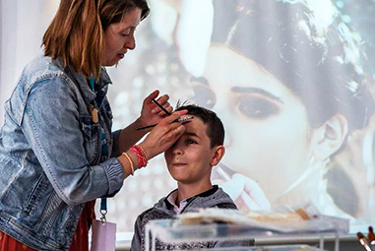
forum des métiers du cinéma

Slide 16
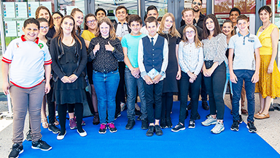
forum des métiers du cinéma

Slide 17
Projections des courts-métrages
Trois courts-métrages réalisés dans le cadre des ateliers vidéo seront projetés en amont des séances Collège au Cinéma.
Trimestre 1 : Spiou et Moleboy contre les SuperMéchants, collège de Saint-Germain-du-Plain
Trimestre 2 : Toxicity, collège du Creusot-Centre
Trimestre 3 : La ligue des justiciers ordinaires, collège de Sanvignes-les-Mines
Un film de présentation du forum a également été réalisé par le service communication du Conseil départemental.

Slide 18
Concours de films suédés
Stage "apprendre à réaliser un film suédé" le jeudi 16 janvier 2020, encadré par Thierry Mura, professeur au sein de la Classe à Horaires Aménagés Cinéma à Charny (89). Possibilité de s’inscrire.
Un concours de films suédés sera organisé dans le 71 en 2020, à l'image de celui de l'Yonne :
http://artsculture.ac-dijon.fr/spip.php?article1819
http://artsculture.ac-dijon.fr/spip.php?article1662

Slide 19
Site académique Collège au Cinéma
Création d’un site académique, l’objectif est de mutualiser les ressources entre les différents départements et de présenter les projets pédagogiques en lien avec le dispositif.
Les enseignants pourront trouver les affiches des films étudiés, des liens vers le site Collège au Cinéma, bande annonce, ressources et contenus des formations.
N’hésitez pas à envoyer vos contributions !
http://collegeaucinema.ac-dijon.fr/

